Slide 1

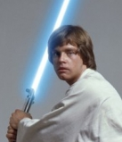
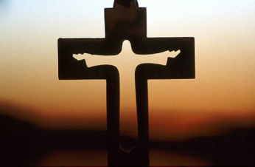
GT – NT: Kontinuitet & Kontrast
GT – de vigtige P’er
PROBLEM: Syndefaldet
PAGTER: Mange → ”Den gamle pagt” = LOVEN
PROFETIER:
  Messias
  Menneskesønnen
  Herrens lidende tjener
Udvalgt/himmelsendt frelser
Martyren

Slide 2
GT – NT: Kontinuitet & Kontrast
NT – de vigtige P’er
PROBLEM: Syndefaldet ift. GT
PAGTER: Mange → ”Den gamle pagt” = LOVEN
PROFETIER: ift. GT
  Messias
  Menneskesønnen
  Herrens lidende tjener
KONTINUITET
KONTRAST: Den NYE pagt.
KONTINUITET
Udvalgt/himmelsendt frelser
Martyren

